Slide 1
Logistický management 2
Logistické řízení firem
Martin Hart
martin.hart@mvso.cz

Slide 2
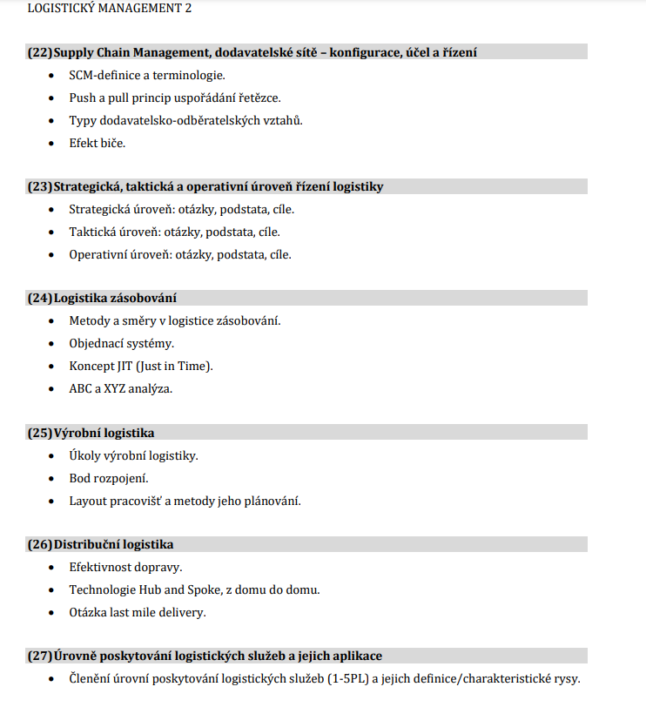
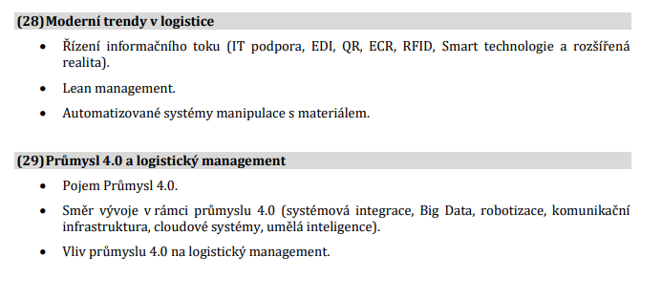
Okruhy předmětu:
Základní pojmy a terminologie, logistika včera a dnes
Value Chain Management a dodavatelské sítě
SCM – Supply Chain Management, dodavatelské sítě: jejich konfigurace, účel a řízení
Výkonnost logistických procesů
Rozhodování I: strategická úroveň logistiky
Rozhodování II: taktická a operativní úroveň logistiky
Typy dodavatelsko – odběratelských vztahů a jejich řízení
Řízení zásobovací logistiky
Řízení výrobní logistiky
Řízení distribuční logistiky, úroveň poskytování logistických služeb a jejich aplikace
Moderní trendy: IT podpora logistických procesů, robotizace, EDI, QR, ECR, RFID
Průmysl 4.0 a logistický management

Slide 3
Literatura
Základní:
CHYTILOVA E., Logistický management 2 : učební texty. MVŠO. 2018
JUROVÁ, M.; KORÁB, V.; JUŘICA, P.; VIDECKÁ, Z.; BARTOŠEK, V. Výrobní a logistické procesy v podnikání. Praha: Grada, 2016. 254 s. ISBN: 978-80-247-5717- 9.
TOMEK G., VÁVROVÁ V. Integrované řízení výroby: od operativního řízení výroby k dodavatelskému řetězci. Praha: Grada Publishing, a.s. 2014. 368s. ISBN 978-80-247-4486-5

Slide 4
Literatura
Doporučená:
NENADÁL J.. a kol. 2. Moderní management jakosti: principy, postupy, metody. Management Press, Albatros Media a.s. 2017. ISBN 9788072613922.
CHOPRA S., MEINDL P., KALRA D.V. Supply Chain Management: Strategy, Planning and Operation. Pearson Education.588s. 2017. ISBN 933258267X, 9789332582675
CHYTILOVÁ E. Logistický management: příklady úspěšné praxe. 154s. Moravská vysoká škola Olomouc. 2018. ISBN 978-80-7455-075-1

Slide 5
1. Základní pojmy a terminologie. Logistika včera a dnes

Slide 6
Základní definice
Logistika je vědní disciplína, která se zabývá plánováním, řízením a realizací materiálového toku a informací tak, aby správný produkt byl ve správný čas na správném místě s co nejnižšími náklady
Logistický management zahrnuje analýzu, plánování, řízení a vedení lidí, organizování, kontrolu logistických procesů

Slide 7
Logistika se zabývá dodáním
Správného výrobku
Ve správném množství
Ve správném čase
Ve správné kvalitě
Na správné místo
Správnému zákazníkovi
Za správné náklady

Slide 8
Logistické úlohy
Nákupní logistika
Vnitropodniková logistika
Odbytová logistika / distribuce

Slide 9
Materiálový tok
Průmyslová
organizace
1) výrobní
2) obchodní
organizace
trh
zásobování
3) organizace poskytující služby
trh zákazníků
3. fáze
1. fáze
2. fáze
4. fáze
informační tok

Slide 10
Podnik jako logistický systém
řízení
odbyt
dodavatelé
odběratelé
- zákazníci
nákup
výroba
sklad
Podnik – systém
Subsystémy podniku
Materiálový tok
Informační tok

Slide 11
Logistické systémy
Logistický systém je multisystém, množina systémů. Jednotlivé systémy nelze zkoumat samostatně, ale jen ve vzájemných souvislostech. Články logistického řetězce (sklady, doprava aj.) mají postavení podsystémů (subsystémů)

Slide 12
Vymezení logistického systému
Systém technicko- technologický
Systém řízení
Systém informační
Notes:
Systém technicko – technologický je dynamický hmotný systém smíšeného typu (tj. s prvky umělými a lidskými), jehož funkcí je realizovat netechnologické transformace, jejichž převážná část spočívá ve změně místa pasivních prvků (surovin, materiálů, výrobků, obalů aj.). Prvky technicko – technologického systému jsou zpravidla různé technické prostředky a zařízení, budovy, dopravní komunikace, plochy a s nimi spojená lidská obsluha (aktivní prvky).
Systém řízení je dynamický systém, kdy řídící subjekt účelně působí na systém technicko – technologický a snaží se vyvolat takové chování, stav nebo uspořádání tohoto základního systému, které vede k dosažení konečného, synergického efektu s minimální potřebou času (s maximální pružností) a s nejvyšší hospodárností.
Tento řídicí systém má tři hlavní úkoly: plánovat, řídit a kontrolovat celý materiálový tok s ohledem na dosažení logistických výkonových a ekonomických cílů.
Plánování zahrnuje vypracování plánů a jejich schválení. Jde např. o prognózování a plánování prodeje, o plánování potřeby materiálu, o výrobní a kapacitní plánování.
Řídit znamená podrobně stanovit způsob realizace materiálového toku a uvést jej do pohybu.
Kontrola následuje za prováděním, popřípadě je doprovází. Důležitou součástí kontroly je analýza odchylek skutečnosti od plánu. Zpětná vazba je zabezpečována zásahy (podle okolností do procesu či do plánu) při větších odchylkách.
Systém informační je smíšený systém pořizující, zpracovávající, přenášející a uchovávající informace pro potřeby systému řízení. Jeho prvky tvoří technické a pomocné prostředky, zařízení a lidé, sloužící uvedenému účelu. Od informačního systému se požaduje, aby informace poskytoval na potřebném místě, v požadovaném čase, v odpovídajícím rozsahu a ve vhodné formě.
Logistický systém je multisystém a lze jej charakterizovat jako:
dynamický, jeho stav se mění v čase,
učící se, to znamená, že na základě zpětných vazeb se snaží dosáhnout účelnějšího chování,
samoorganizující, schopný zlepšovat vlastní strukturu a organizaci,
samoupravující se, schopný nahradit nevyhovující prvky nebo vazby novými,
otevřený, vybavený vstupy a výstupy, má vnější vazby s okolím,
s cílovým chováním.
PERNICA, P. Logistický management. Praha: Radix, 1998, ISBN 80-86031-13-6
tamtéž
tamtéž

Slide 13
Systém technicko – technologický je dynamický hmotný systém smíšeného typu (tj. s prvky umělými a lidskými), jehož funkcí je realizovat netechnologické transformace, jejichž převážná část spočívá ve změně místa pasivních prvků (surovin, materiálů, výrobků, obalů aj.). Prvky technicko – technologického systému jsou zpravidla různé technické prostředky a zařízení, budovy, dopravní komunikace, plochy a s nimi spojená lidská obsluha (aktivní prvky).

Slide 14
Systém řízení je dynamický systém, kdy řídící subjekt účelně působí na systém technicko – technologický a snaží se vyvolat takové chování, stav nebo uspořádání tohoto základního systému, které vede k dosažení konečného, synergického efektu s minimální potřebou času (s maximální pružností) a s nejvyšší hospodárností.
Tento řídicí systém má tři hlavní úkoly:
plánovat,
řídit a
kontrolovat celý materiálový tok s ohledem na dosažení logistických výkonových a ekonomických cílů.

Slide 15
Plánování zahrnuje vypracování plánů a jejich schválení. Jde např. o prognózování a plánování prodeje, o plánování potřeby materiálu, o výrobní a kapacitní plánování.
Řídit znamená podrobně stanovit způsob realizace materiálového toku a uvést jej do pohybu.
Kontrola následuje za prováděním, popřípadě je doprovází. Důležitou součástí kontroly je analýza odchylek skutečnosti od plánu. Zpětná vazba je zabezpečována zásahy (podle okolností do procesu či do plánu) při větších odchylkách.

Slide 16
Systém informační je smíšený systém pořizující, zpracovávající, přenášející a uchovávající informace pro potřeby systému řízení. Jeho prvky tvoří technické a pomocné prostředky, zařízení a lidé, sloužící uvedenému účelu. Od informačního systému se požaduje, aby informace poskytoval na potřebném místě, v požadovaném čase, v odpovídajícím rozsahu a ve vhodné formě.
Logistický systém je multisystém a lze jej charakterizovat jako:
dynamický, jeho stav se mění v čase,
učící se, to znamená, že na základě zpětných vazeb se snaží dosáhnout účelnějšího chování,
samoorganizující, schopný zlepšovat vlastní strukturu a organizaci,
samoupravující se, schopný nahradit nevyhovující prvky nebo vazby novými,
otevřený, vybavený vstupy a výstupy, má vnější vazby s okolím, s cílovým chováním.

